Slide 1
3.3 数码管驱动
数码管是单片机常用的数字、字符显示部件，本节任务是让单片机P0口驱动一个共阳型数码管依次显示0~9并循环。让单片机驱动1个数码管显示是比较简单的单元项目，要求读者在项目设计过程中重点掌握数码管的字形编码和数码管的显示原理，并了解数组的应用和程序设计过程的程序优化技巧。

Slide 2
3.3.1 数码管的显示原理
一、数码管结构原理
单片机系统常用的数码管有共阳和共阴两种。两种类型的数码管外形和结构类似，只是数码管内部组成数码段和标点的LED接法不同，两种极性的数码管内部电路结构见图3-3-1所示，其中（a）为数码管引脚排列。共阳型数码管的内部所有LED的正极接在一起为公共极引脚 COM，称为位选端，负极分别引出，依次命名为a、b、c、d、e、f、g、dot，称为段选端。
共阳型数码管使用时，其公共极接电源负极或加低电平电平，段选端分别接驱动电路，段选端加低电平时，对应的段发光二极管才亮。

Slide 3
一、数码管结构原理
共阴型数码管与共阳型数码管解法刚好相反，由于内部所有LED的负极接在一起，所以数码管显示时需要在数码管的公共端接电源正极或加高电平，段选高电平有效。

Slide 4
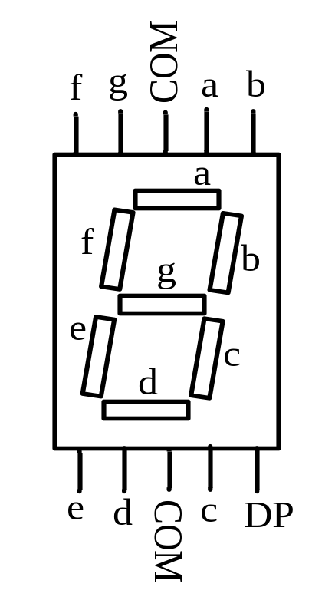
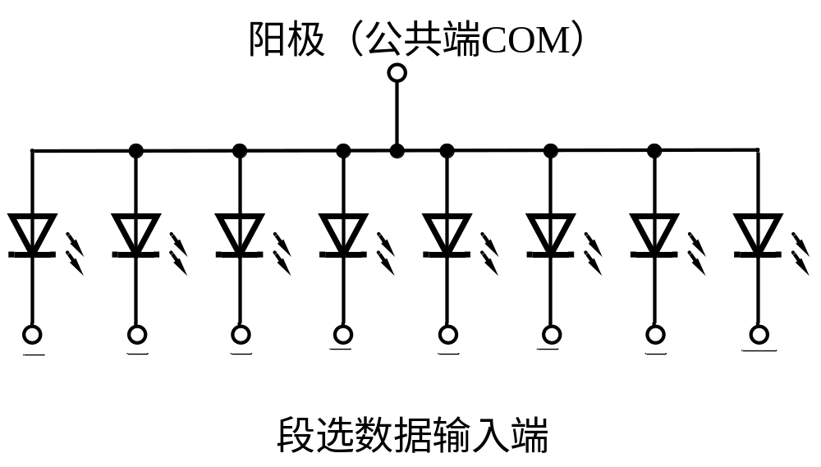
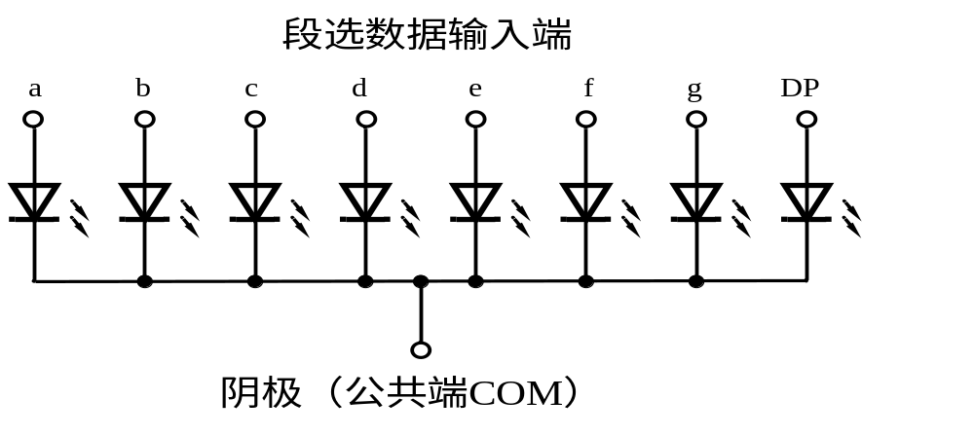
（a）引脚排列 （b）共阳型数码管结构
（c）共阴型数码管结构
图3-3-1 数码管结构示意图

Slide 5
二、数码管的字型码
数码管可以显示0到9共十个数字，如果加上小数点的显示，驱动一个数码管显示的段选信号共需要8位数据。驱动数码管显示数字所需的8位段选数据编码见表3-2-1和3-2-2所示，其中表3-3-1为共阳型数码管数字编码，表3-3-2为共阴型编码。表中dot为高位，a为低位。在单片机系统中，一组I/O的输出（如P0）刚好可以作为数码管的段选信号。

Slide 6
显示数字 | dot | g | f | e | d | c | b | a | 16进制
0 | 1 | 1 | 0 | 0 | 0 | 0 | 0 | 0 | 0xc0
1 | 1 | 1 | 1 | 1 | 1 | 0 | 0 | 1 | 0xf9
2 | 1 | 0 | 1 | 0 | 0 | 1 | 0 | 0 | 0xa4
3 | 1 | 0 | 1 | 1 | 0 | 0 | 0 | 0 | 0xb0
4 | 1 | 0 | 0 | 1 | 1 | 0 | 0 | 1 | 0x99
5 | 1 | 0 | 0 | 1 | 0 | 0 | 1 | 0 | 0x92
6 | 1 | 0 | 0 | 0 | 0 | 0 | 1 | 0 | 0x82
7 | 1 | 1 | 1 | 1 | 1 | 0 | 0 | 0 | 0xf8
8 | 1 | 0 | 0 | 0 | 0 | 0 | 0 | 0 | 0x80
9 | 1 | 0 | 0 | 1 | 0 | 0 | 0 | 0 | 0x90
表3-3-1共阳数码管显示编码

Slide 7
显示数字 | dot | g | f | e | d | c | b | a | 16进制
0 | 0 | 0 | 1 | 1 | 1 | 1 | 1 | 1 | 0x
1 | 0 | 0 | 0 | 0 | 0 | 1 | 1 | 0 | 0x06
2 | 0 | 1 | 0 | 1 | 1 | 0 | 1 | 1 | 0x5b
3 | 0 | 1 | 0 | 0 | 1 | 1 | 1 | 1 | 0x
4 | 0 | 1 | 1 | 0 | 0 | 1 | 1 | 0 | 0x66
5 | 0 | 1 | 1 | 0 | 1 | 1 | 0 | 1 | 0x6d
6 | 0 | 1 | 1 | 1 | 1 | 1 | 0 | 1 | 0x7d
7 | 0 | 0 | 0 | 0 | 0 | 1 | 1 | 1 | 0x07
8 | 0 | 1 | 1 | 1 | 1 | 1 | 1 | 1 | 0x
9 | 0 | 1 | 1 | 0 | 1 | 1 | 1 | 1 | 0x
表3-2-2共阴数码管显示编码

Slide 8
三、数码管驱动原理
小尺寸数码管的每一段都是由1个LED组成，段驱动电流一般较小，如SM11050K型0.56英寸的数码管寸每段电流在5毫安左右即可点亮，其驱动与LED一样可以直接由单片机的I/O口驱动。利用P0口直接驱动共阳型数码管电路见图3-3-2所示，其中数码管的共阳极（位选端）接电源正极，段选端a~dot依次接P0.0~P0.7，R0~7是限流电阻，一般取几百欧姆。只要段选端出现有低电平，数码管对应的段就会亮，通过组合就可以形成一定的数字。例如，让数码管显示1，即让数码管b、c段亮，程序控制让P0输出0xbe十六进制编码即可，因此共阳数码管显示0~9十进制数字，需要把显示0~9的10个数字编码放在一个数组中，

Slide 9
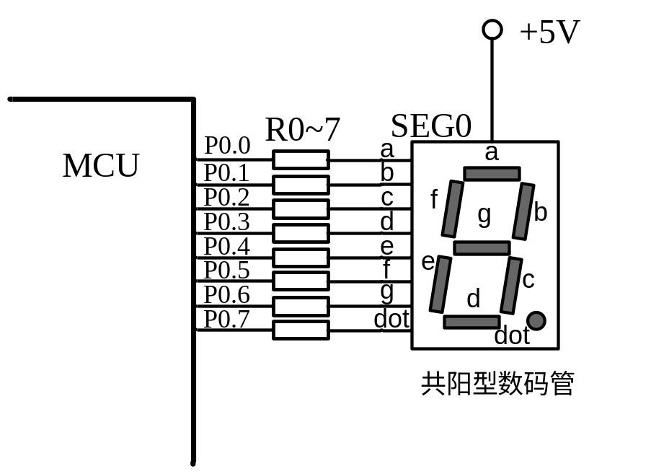
如seven_seg[10] = {0xc0,0xf9,0xa4,0xb0,0x99, 0x92,0x82,0xf8,0x80, 0x90}。
图3-3-2 单只数码管驱动

Slide 10
为了提高数码管的可控性，数码管共阳极可以利用门电路驱动。由于门电路高电平拉出电流有限制，因此可以省去数码管段选端的限流电阻。这样的电路连接有一个缺点，即每短的亮度会因为数字不同而不同。比如显示数字“1”明显比显示其他数字亮。但这种电路路连接电路简单，在简单的低成本的单片机系统中经常采用。图3-3-3所示的电路为P2口驱动反相器情况，P2 = 0时，数码管的阳极为高电平。

Slide 11
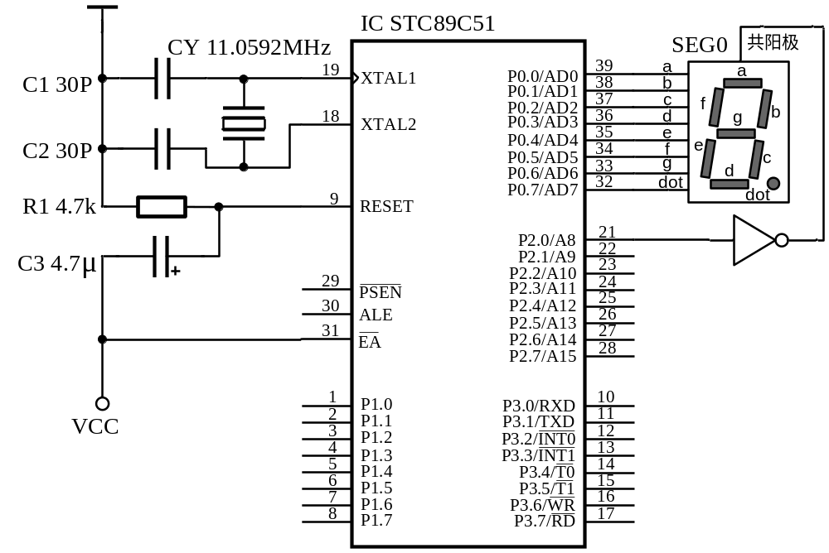
图3-3-3 单片机驱动共阳数码管电路

Slide 12
数码管的小数点在不用时一般不显示，需要显示时，对于共阳数码管，只需让数字编码数据的最高位设置为有效电平即可。例如，共阳型数码管的小数点显示时，字形编码数据和0x7f与运算，就可让最高位为0，而其他位数据不变。如果要让小数点1秒钟闪烁一次，需要利用一个1秒钟内状态变化一次的变量进行与运算。
为了尽可能少占用单片机的I/O口资源，多个数码管驱动显示时常采用数字电路，如移位寄存器74HC595、锁存器74HC573/373等。图3-3-4为带有74HC573锁存器的8位数码管驱动电路，所有数码管的段选和位选信号都用P0提供。数码管工作时，P0先输出位选信号，

Slide 13
选择将要被点亮的数码管，用74HC573锁存器把位选信号锁存，然后P0再输出段选信号使数码管显示。图中74HC573的使能端 接有效低电平，锁存控制端LE受P1.0控制，上升沿锁存有效。如果只让某一个数码管的显示，比如SEG0显示“3”，程序设计步骤为：
sbit P1_0 = P1^0;
P0 = 0x01; //P0输出位选信号
P1 _0 = 0; P1_0 = 1; P1_0 = 0；
//P1.0输出上升沿，锁存输出P0数据，数码管SEG0位选为高电平
P0 = 0xb0; // P0输出“3”的段选数据

Slide 14
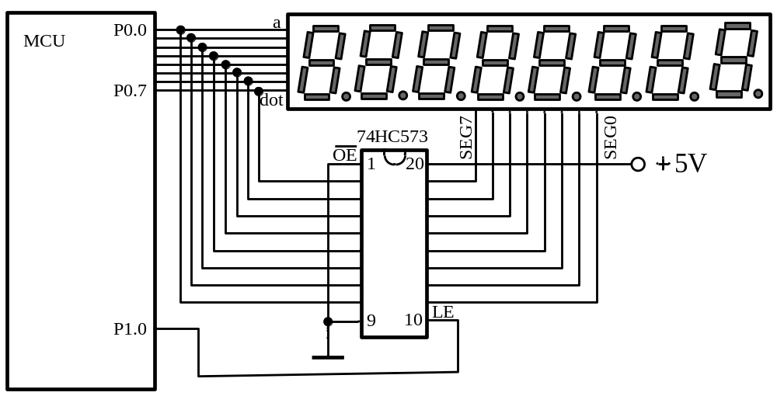
图3-3-4 多位共阳数码管驱动电路

Slide 15
3.3.2数码管0~9显示程序设计（项目3）
数码管0~9数字显示电路参考图3-2-2利用Proteus软件设计，见图3-3-5所示。数码管显示过程中，数字的变化需要有一定的时间间隔，因此程序还要用到延时函数。在程序设计过程中，可以把数码管的字形编码做在一个数组里面，为了让P0口依次输出0~9数字，让P0口的内容依次在数组中取值即可。程序流程见程序清单如下：
#include<reg51.h>
code unsigned char seven_seg[10] = {0xc0,0xf9,0xa4,0xb0,0x99,0x92,0x82,0xf8,0x80,0x90};//字形数组
void delay (unsigned int x) /* 时间延迟函数 */
{

Slide 16
while(x--);
}
void main (void)
{
unsigned char i; // 变量 i 作为数组的0~9编号
P2 = 0;//P2.0 = 0，通过反相器反相后，加在数码管公共端上的电压 为正
while (1)
{
P0 = seven_seg[i]; //输出0~9到共阳七段显示器
delay(50000); //调用时间延迟函数delay（）
i++；

Slide 17
if（i == 10）
i = 0；
}
}
当程序中使用常量数据时，如共阳数码管数字显示编码、液晶显示器的汉字编码等，一般希望这些数据当程序下载到单片机时存放在单片机的ROM区，对此类数据声明前面需要加上关键字code或const，如数码管的显示编码。
利用数码管也可以显示日期和时间，但是在本项目中，数字变化时间是由延时函数实现的，由于C语言程序进过编译后的生成的汇编程序与直接采用汇编语言编写的程序

Slide 18
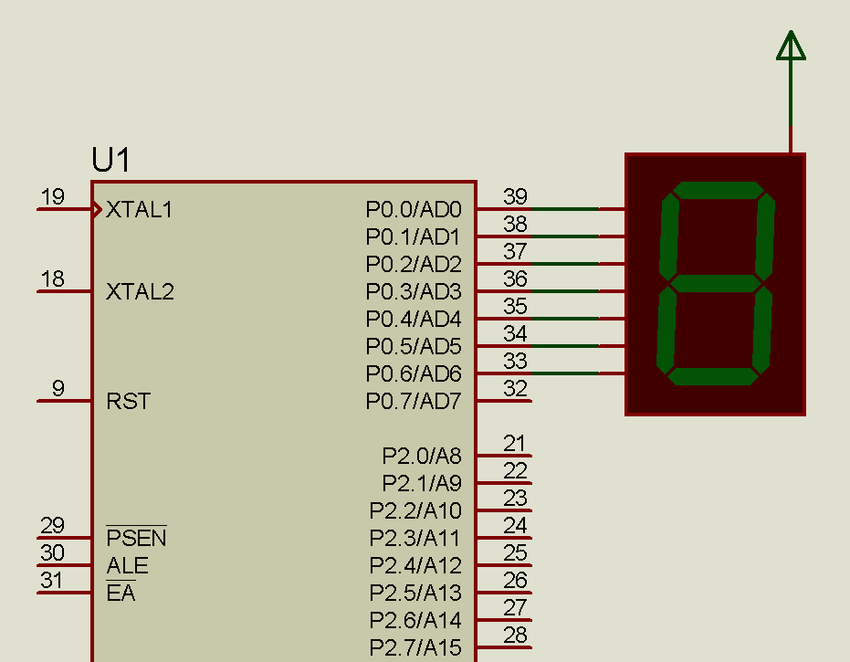
区别很大，因此延时函数实现的延时并不准确，如果要得到准确的延时时间，需要用到单片机内部定时器/计数器这个重要部件。
图3-3-5 单片机驱动1个数码管

Slide 19
3.3.3 函数调用
按照指令的执行顺序把单片机的程序设计在一个函数中，是一种最简单的单片机函数设计结构。采用顺序结构编程方法设计，程序具有一定的可读性，但一个函数超过几十行的时候，分析就会变得很复杂，可读性大大降低。为了简化函数设计结构，增加程序的可读性，经常会用到函数的调用。在应用函数调用过程中，需要注意函数的类型和函数的返回值。
一、函数类型
程序中经常反复执行的部分可以写成一个函数，然后就可以在程序中反复地调用。

Slide 20
函数的一般格式
函数类型 函数名称（形参）；
{
函数的主体
}
其中函数类型用来设置一个函数被调用之后所返回数值的类型，如果用户希望写一个不返回任何数据的函数时，为了增加程序的可靠性，需将函数类型设为void。

Slide 21
二、无返回值函数
本项目中delay（）函数声明和调用情况为
void delay (unsigned int x) //没有返回值，含有形参
{
unsigned int i;
unsigned char j;
for(i = 0;i < x;i++)
for (j = 0;j = 200;j++);
}
void main (void)
{
…….
while (1)

Slide 22
{
……..
delay(1000); //调用时间延迟函数，实参为1000
……
}
}

Slide 23
三、有返回值函数
如果函数中要返回数值时，必须使用return命令。并且返回值的类型必须与函数的类型一致。如把8位8421二进制码转换成8421BCD码函数。
unsigned char DEC_BCD_conv(unsigned char x)
{
uchar bcd;
bcd = x % 10;
x = x / 10;
x = x << 4;
bcd = bcd | x ;
return(bcd); //return会返回unsigned char 类型的数据
}

Slide 24
四、函数调用
函数的调用是单片机程序模块化设计的一个方法，函数的调用让C语言的单片机程序具有很强的可移植性，同时也大大简化了函数的结构。
函数调用比较简单，如项目3主函数中delay（1000）语句就是一种函数调用，当单片机运行主函数的delay（1000）语句时，其中1000为延时函数的实参，在含有形参函数中，实参必须与形参类型统一。项目3中如果x用char声明，则程序运行中会出错。另外，为了提高单片机程序的可靠性，在函数调用时，没有形参的函数也要用void声名。

Slide 25
在程序设计时，库函数可以很方便的被用户程序调用。例如，利用库函数实现的跑马灯程序为
/************************/
#include<reg51.h>
#include<intrins.h>//库函数的头文件
void delay(unsigned int x)
{
unsigned int i;
for(i = 0;i < x;i++)
{
_nop_(); //空操作函数
_nop_();
_nop_();

Slide 26
_nop_();
_nop_();
}
}
void main(void)
{
unsigned char i = 0x01;
while(1)
{
P0 = i;
i = _crol_(i,1); //循环左移函数，与i = i << 1有区别
delay(20000);
}
}

Slide 27
3.3.4 主程序与子程序
在复杂的单片机系统中，程序设计通常采用模块方法。程序模块化的基本思想为：项目程序可分为主程序和子程序，每个程序又有很多个函数组成；一个项目有很多个子程序，只有主程序含有主函数；主程序通过头文件包含的形式实现对子程序相应的函数调用。如#includ语句就是一种文件包含和文件关联的形式。
文件包含是指一个文件将另外一个文件的内容全部包含进来。如主程序main.c中包含另一个C文件；文件关联指的是主程序通过包含子程序对应.h文件的方式，主程序和子程序之间通过包含的*.h文件关联。文件关联不是包含子程序本身。

Slide 28
eg51.h是Kiel软件中定义51系列单片机内部资源的头文件，在编写单片机程序时，只要用到51单片机内部资源，程序前面就需要把此文件包含进来。
一、文件包含
复杂的单片机系统，其程序经常用到文件的包含，文件包含最简单应用是直接在主程序中包含子程序的C文件，
在项目3程序中，我们可以把延时函数剪切到文档中并保存为一个delay.c文件，并存放在与主程序同一个目中。然后通过文件包含的形式就可以主程序调用，如：
#include<reg51.h> //包含51头文件
#include”delay.c” //包含delay.c文件

Slide 29
二、文件关联
如果把子程序delay.c文件替换为delay.h文件中，delay.h关联delay.c文件。主程序调用delay.h文件，则关联delay.c内部函数。如：
#include<reg51.h> //包含51头文件
#include”delay.h” //包含delay.h文件
delay.h的内容为：
#ifndef __DELAY_H__
#define __ DELAY _H__
extern void delay(unsigned char x) ;
#endif

Slide 30
（1）条件指示符#ifndef为预编译指令，这种编译称为条件编译；
（2）ifndef是if no define的简写。#ifndef __DELAY_H__和#define __DELAY_H__可以翻译为：如果前面没有定义__DELAY_H__，则定义__DELAY_H__，并声明到#endif之间的内容；反之，如果定义了__ DELAY _H__，则不再定义__ DELAY _H__和声明#endif之间的内容；
（3）#endif指示符是#ifndef中if的结束标志。
ifndef __DELAY_H__，#define __ DELAY _H__，#endif三条语句可以用条件编译理解。

Slide 31
也是著名的防重复包含的条件编译过程，防重复包含是模块化编程中很重要也是最基本的思想。

Slide 32
三、编译过程
一个高级语言程序从源代码到生成可执行文件的过程可大致分为预处理、链接、编译三个阶段，其中预处理阶段做的工作主要有头文件和宏定义的展开、去掉源代码中的空格、换行、注释等内容；编译过程主要是将高级语言源代码生成二进制机器码，经过编译之后生成的文件称为目标文件；如果程序有若干个文件组成，而各个文件在链接前的所有阶段都是相互独立的，也就是说每个文件到编译阶段之后都会有自己对应的目标文件，链接阶段做的工作就是把各个目标文件按照一定规则组合到一起生成一个可执行文件。

Slide 33
值得注意的是，即使程序只有一个文件也必须经过链接阶段，因为此阶段还有一个非常重要的工作就是链接程序中用到的一些库文件。从预处理到链接每个阶段都会生成对应的文件，其中预处理到编译阶段生成的文件叫做中间文件。
单片机程序最终使用的是可执行代码hex文件，我们很少注意keil开发平台各个步骤生成的中间文件，所以我们在使用Keil编程时也很少关心中间文件生成的记录。
函数调用、头文件包含是任何C语言程序模块化设计重要特点，不但增加了程序的可读性，而且提高了程序的共享性，在以后的项目设计中经常用到。

Slide 34
由于P0每个端口的灌电流达20mA，数码管每段正常显示5mA即可，因此电路中需要R2~9八个电阻用来限制数码管每一段电流，以防止驱动电流过大而烧毁器件。在利用Proteus软件仿真时，数码管采用Optoelectronics元件库中7-Segment Displays下的7-SEG-COM-ANODE元件，可以不接限流电阻。

Slide 35
另外，很多器件如三极管、继电器、蜂鸣器、步进电机等都要用单片机的I/O口驱动。P0口在不加上拉电阻的情况下只能驱动低电平负载， P1、P2和P3由于采用场效应管互补对称输出方式，高电平和低电平都有电流出，除P0口以外的其他I/O口作驱动输出应用时可以把上拉电阻省去。

